Slide 1
PENULISAN ARTIKEL ILMIAH
Frengki Apryanto, S.Kep., Ns., M.Kep

Slide 2
Artikel ilmiah merupakan turunan dari hasil penelitian yang dihasilkan dalam skripsi.
Tujuan pembuatan artikel ilmiah adalah membuat ringkasan dari skripsi yang dikerjakan untuk dipublikasikan dalam jurnal nasional maupun internasional.
Format penulisan artikel ilmiah harus memenuhi kaidah-kaidah penulisan karya ilmiah yang dianjurkan.

Slide 3
Ketentuan penulisan artikel ilmiah adalah sebagai berikut:
A. PERSYARATAN UMUM
  Artikel diketik menggunakan huruf Arial dalam Bahasa Indonesia atau Bahasa Inggris sesuai dengan format ketentuan yang ditetapkan.
  Artikel ditulis pada ukuran kertas A4 dengan Margin tepi atas 4, tepi kiri 4, tepi kanan 3, dan tepi bawah 3.
  Didalam artikel harus ada nomor halaman secara berurutan.
  Dalam penulisan artikel harus konsisten/tidak berubah-ubah.
  Penulisan Daftar Rujukan harus sinkron antara yang dikutip di dalam Isi Artikel dengan yang dicatat di dalam Daftar Rujukan.
  Semua Penulis artikel harus dicantumkan.
  Artikel tidak boleh lebih dari 18 halaman.
  Kata Bahasa Inggris harus dicetak miring didalam artikel yang berbahasa Indonesia, dan juga sebaliknya.
  Di dalam artikel kata Latin, Yunani, dan Daerah dicetak miring.

Slide 4
B. JUDUL ARTIKEL
Judul Artikel ditulis dengan ukuran font 14 dan 1 (satu) spasi.
Judul dicetak tebal/bold.
Nama Penulis harus asli (bukan nama panggilan) dan tidak boleh disingkat.
Nama Penulis disertai nama Institusi Penulis.

Slide 5
C. ISI ARTIKEL
Isi Artikel diketik dengan ukuran font 12 dan 1,5 (satu setengah) spasi.
Isi artikel dibagi menjadi dua kolom.
Artikel ditulis dalam bentuk esai, disertai judul subbab (heading) masing-masing bagian, kecuali bagian pendahuluan yang disajikan tanpa judul subbab. Peringkat judul subbab dicetak tebal/bold, dan penulisannya bukan dengan angka:
Peringkat 1 (huruf besar semua rata dengan tepi kiri)
Peringkat 2 (huruf besar-kecil rata dengan tepi kiri)
Peringkat 3 (huruf besar-kecil dengan garis bawah, rata dengan tepi kiri)

Slide 6
Berikut ini adalah hal, bab, dan subbab yang harus ada di dalam Artikel, yaitu:
  Pendahuluan
  Landasan Teori dan Hipotesis (jika ada)
  Metode
  Hasil
  Pembahasan dan Kesimpulan
  Daftar Pustaka

Slide 7
Dalam mengutip pendapat orang lain, harus disertai nama penulis yang dikutip dan tahun. Contoh penulisan nama penulis yang dikutip:
1 (satu) pengarang: Wilber (2000)
2 (dua) pengarang: Weston dan Copeland (2002)
Lebih dari 2 (dua) pengarang:
Moh’d, dkk. (2001) untuk Bahasa Indonesia
Moh’d, et al. (2001) untuk Bahasa Inggris.

Slide 8
Gambar (Grafik, Sketsa, Foto, dan Histogram) di dalam Artikel harus disertai dengan sumber gambar, nomor urutan gambar, dan nama/judul gambar. Nomor urutan gambar dan nama/judul gambar ditulis di bagian bawah setelah gambar. Tulisan di dalam gambar ditulis dengan ukuran font 10. Contoh penulisan nomor urutan gambar dan nama/judul gambar:
Gambar 1. Konsep Kerja (untuk Bahasa Indonesia)
Figure 1. Conceptual Framework (untuk Bahasa Inggris).

Slide 9
Tabel di dalam Artikel harus disertai dengan sumber tabel, nomor urutan tabel, dan nama/judul tabel. Nomor urutan tabel dan nama/judul tabel ditulis sebelum tabel. Tulisan di dalam tabel ditulis dengan ukuran font 10. Contoh penulisan nomor urutan tabel dan nama/judul tabel:
Tabel 1. Keuangan Perusahaan (untuk Bahasa Indonesia)
Table 1. Corporate Finance (untuk Bahasa Inggris)

Slide 10
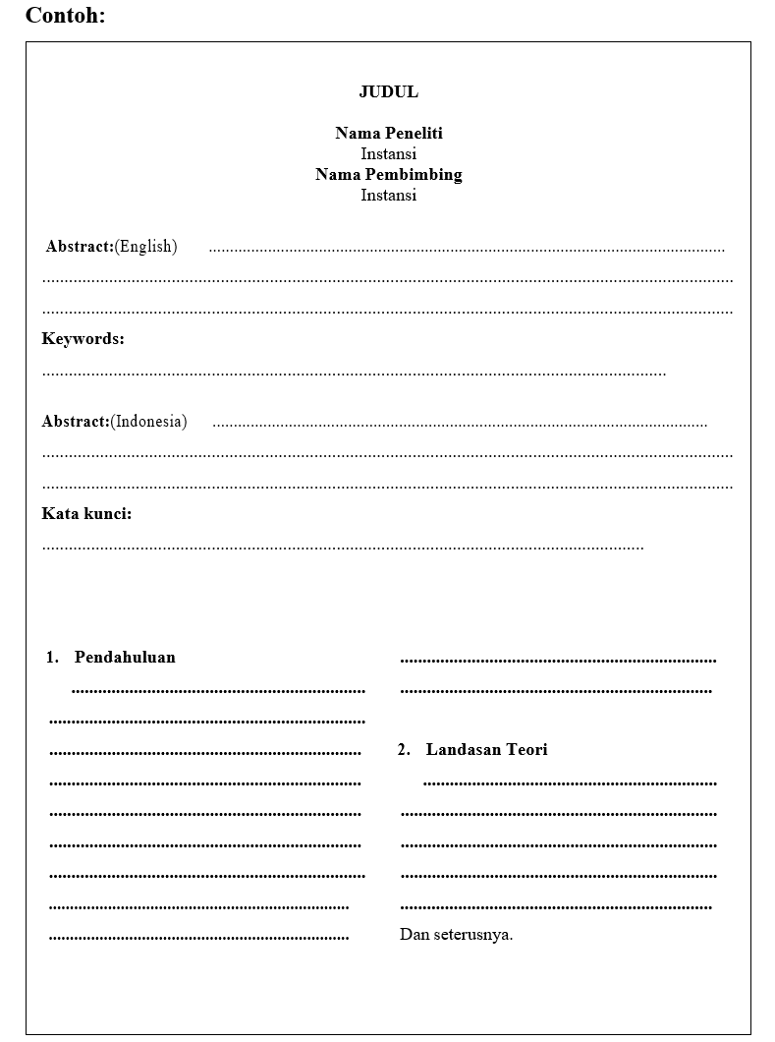

Slide 11
Terimakasih

